Slide 1
Насколько ты хорошо знаешь САЛЫМБЕКОВ университет ?
итоги опроса

Slide 2
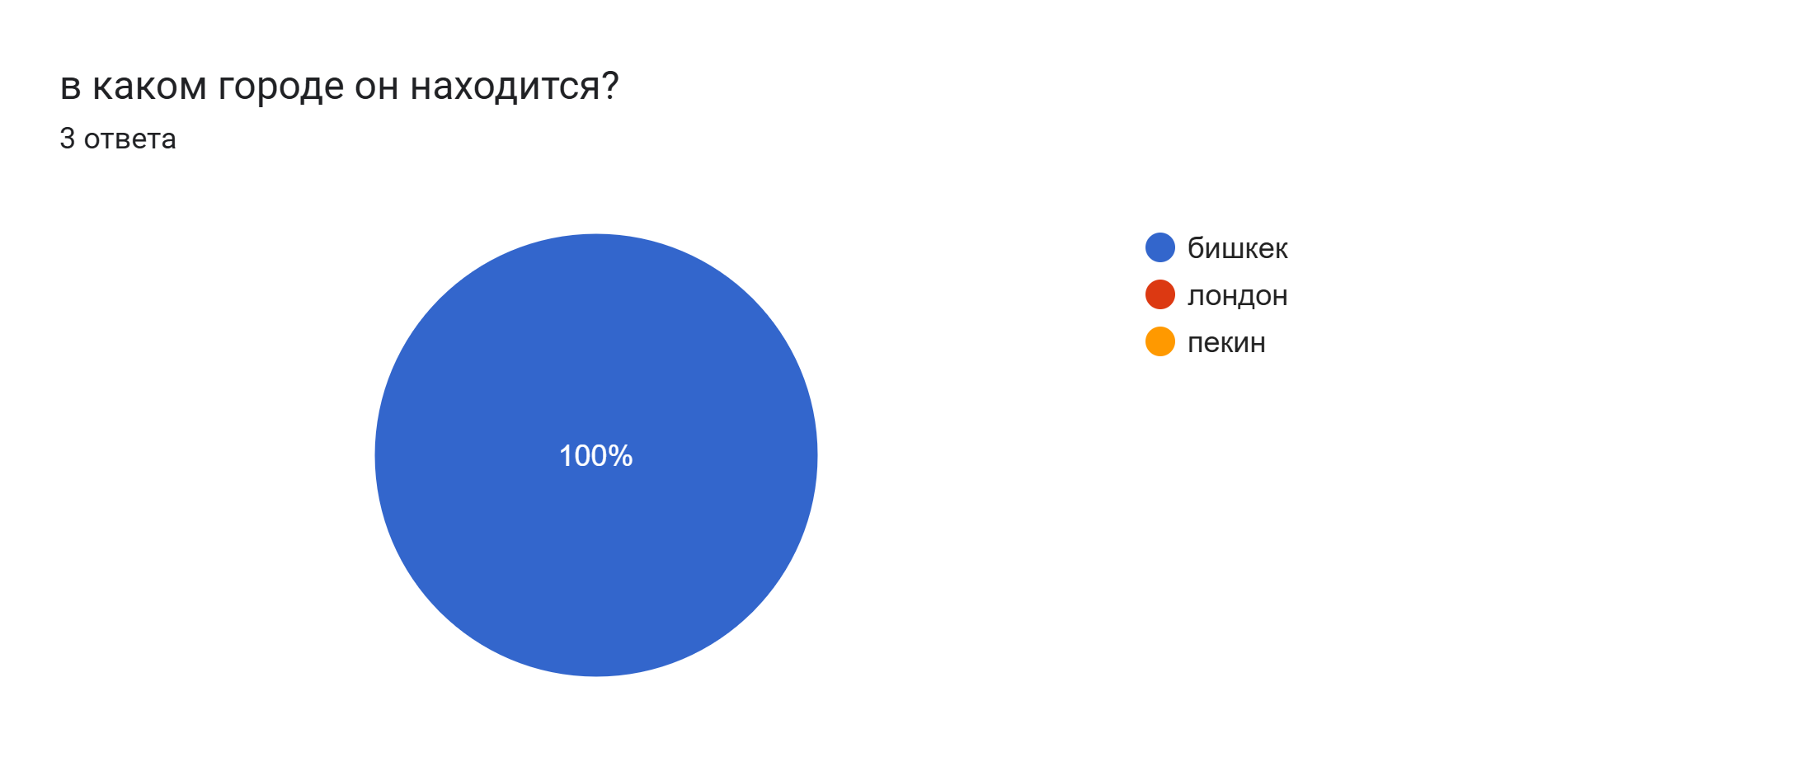
На первый вопрос все ответили верно (было бы интересно если кто то ошибся)

Slide 3
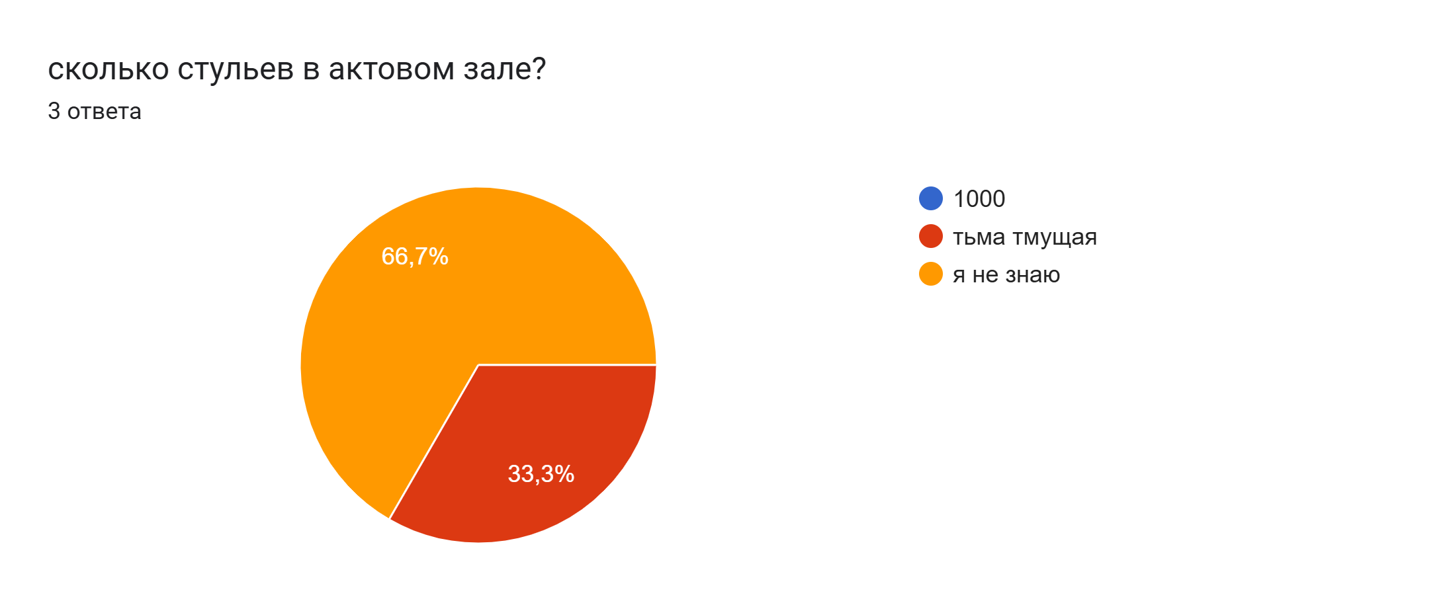
Кто ни будь считал стулья ? Но мы знаем что их много

Slide 4
препадователей в универе больше 15
сколько в универе препадов
3 ответа
много
Не знаю
Дахрена

Slide 5
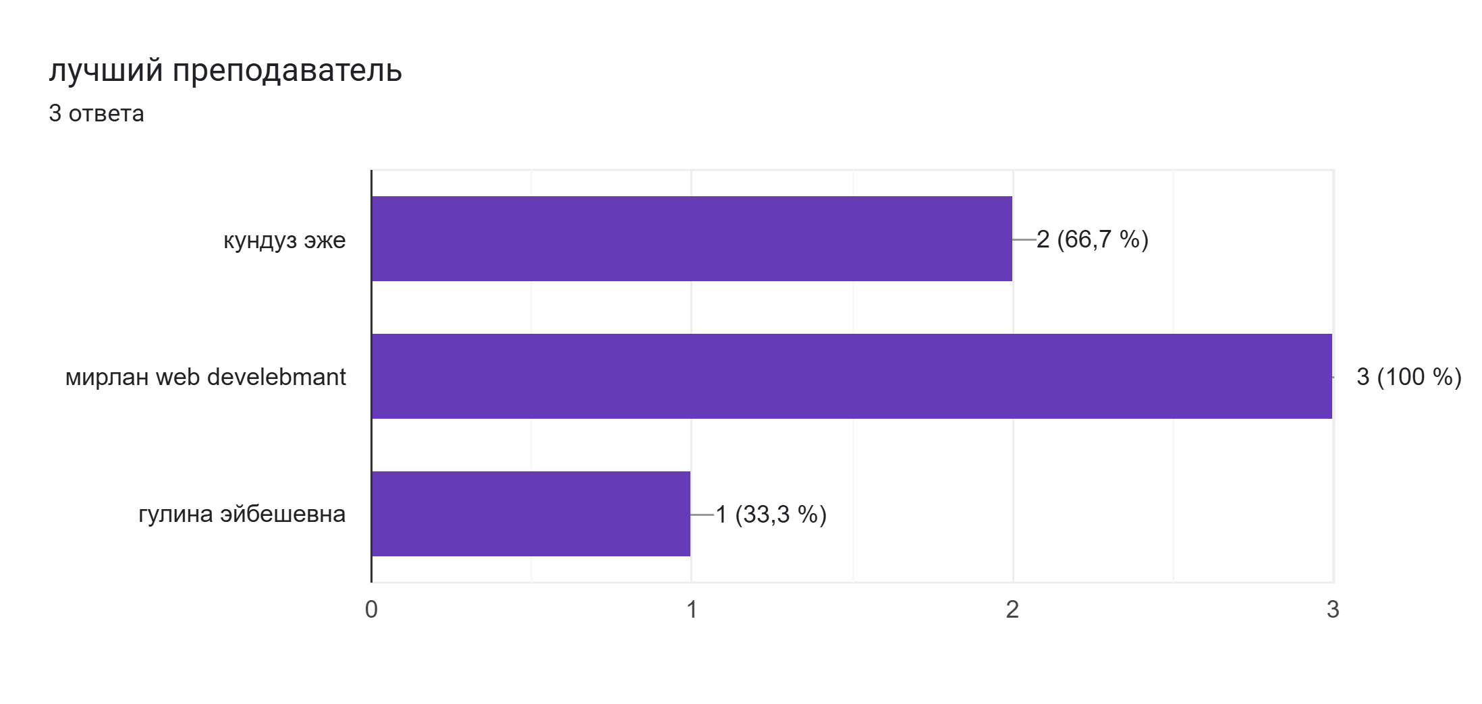
Лучшим препадователем стал препадователь мирлан по паре web develabment

Slide 6
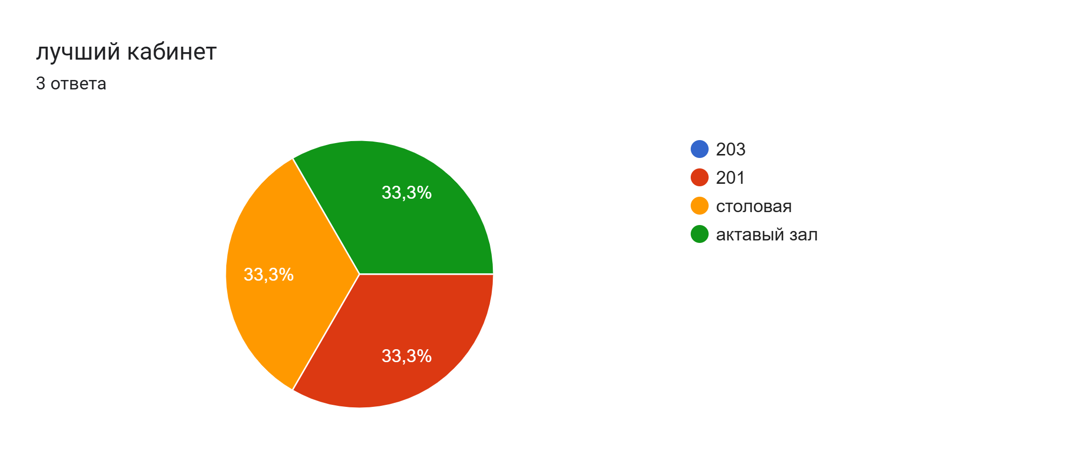
У всех все свои любимые кабинеты

Slide 7
Лучшая и любимая пара у всех тоже разная
твоя любимая пара ?
3 ответа
лагман
Не знаю
Моя девушка

Slide 8
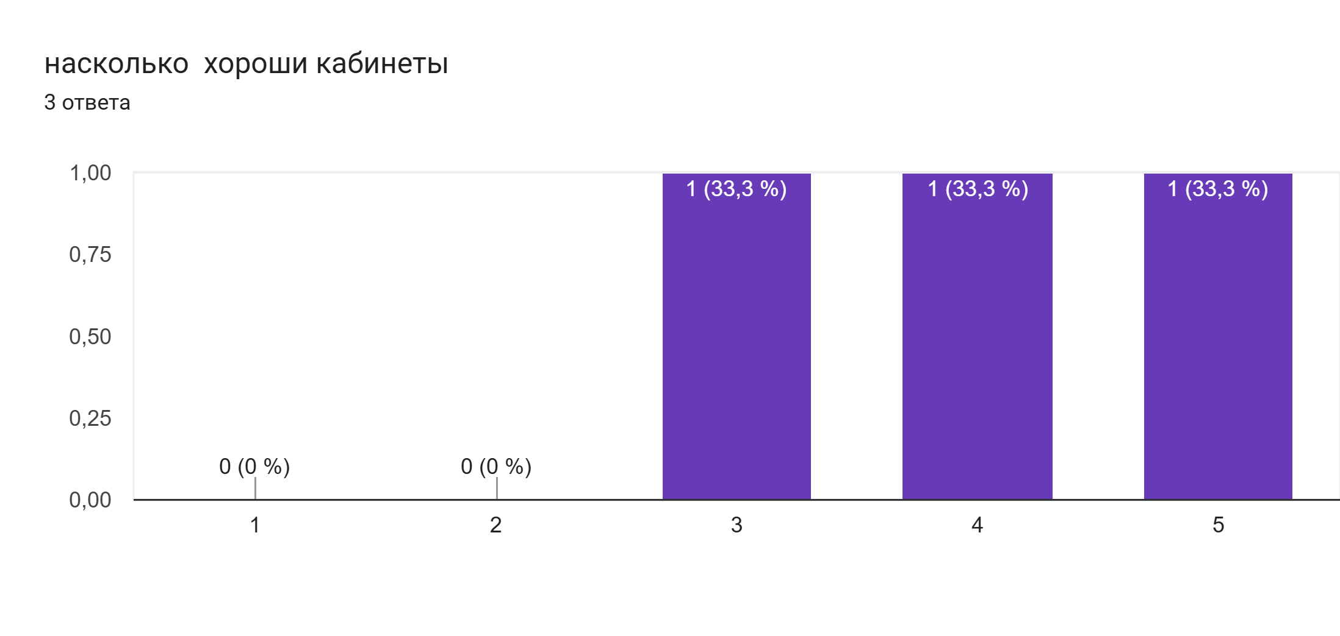
Также и с кабинетами

